Slide 1
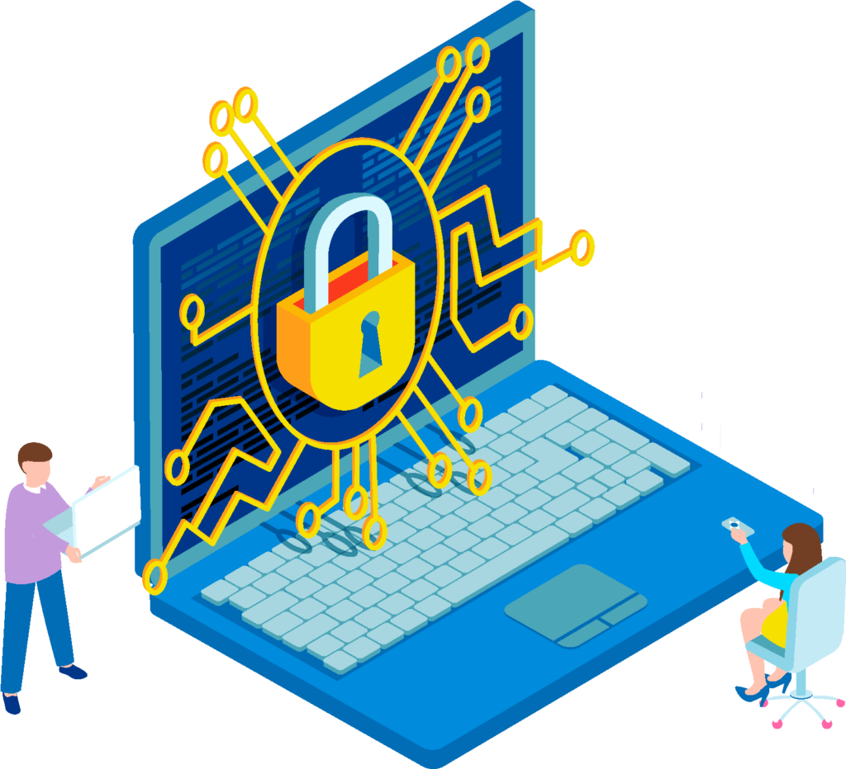
Digitální Bezpečnost- Bezpečnost Internetového Bankovníctví a Sociálních sítí
Utváření digitální odolnosti prostřednictvím digitální pohody a bezpečnosti pro všechny 2022-2-SK01-KA220-ADU-000096888

Slide 2
Sub-sekce 3: Bezpečnost Internetového Bankovnictví a Sociálních sítí
OBSAH
Internetové bankovníctví
Výhody a nevýhody internetového bankovníctví
Výhody a nevýhody sociálních sití
Bezpečnost sociálních sítí závěr
Osvedčené postupy – Bezpečnosť IB
Osvědčené postupy – Bezpečnost sociálních sítí
Sociální sítě
Bezpečnost internetového bankovnictví závěr

Slide 3
Internetov bankovnictví
Internetové bankovnictví je známé pod mnoha dalšími názvy, jako je webové bankovnictví, internetové bankovnictví a online bankovnictví, které klientům umožňuje provádět transakce pomocí webového prohlížeče na stolních a mobilních zařízeních a v mobilních aplikacích.
Online bankovnictví nabízí zákazníkům téměř všechny služby, které jsou tradičně dostupné prostřednictvím místní pobočky, včetně vkladů, převodů a online plateb účtů.
Internetové bankovnictví v podstatě umožňuje zákazníkům spravovat své peníze elektronickými prostředky, čímž odpadá nutnost fyzicky chodit na pobočku banky.
I přes určité obavy o bezpečnost internetového bankovnictví se většina lidí silně spoléhá na pohodlí a snadnost elektronického bankovnictví.
Ale stejně jako většina věcí, které lze dělat online, existuje několik výhod a nevýhod.
Banky garantují vysokou úroveň kybernetické bezpečnosti internetového bankovnictví, ale je nutné a nezbytné dbát na bezpečnost internetového bankovnictví i ze strany klienta.

Slide 4
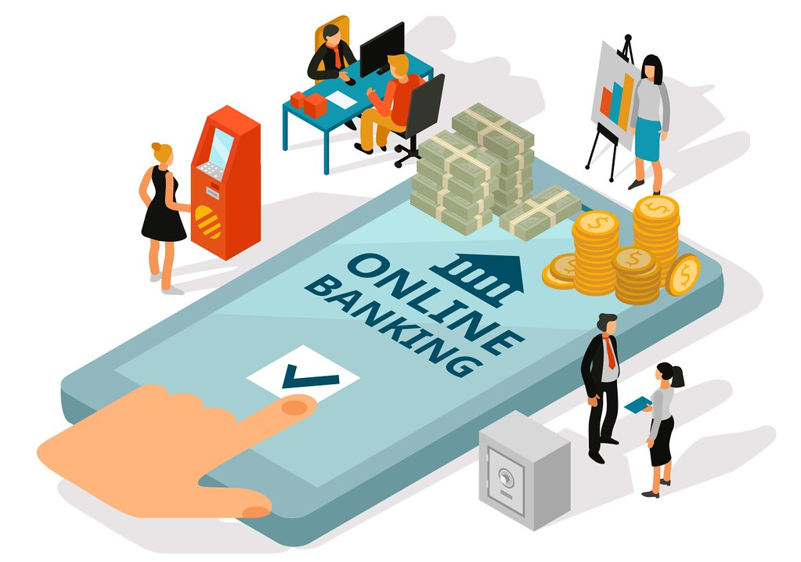
Výhody internetového bankovnictví
Přístup k účtům 24/7
Jednoduché platby účtů
Snadné převody prostředků
Okamžitý přístup k bankovním záznamům
Lepší sestavování rozpočtu
Lepší ceny a nižší poplatky
Více funkcí - širší nabídka služeb
Přesné hospodaření s penězi

Slide 5
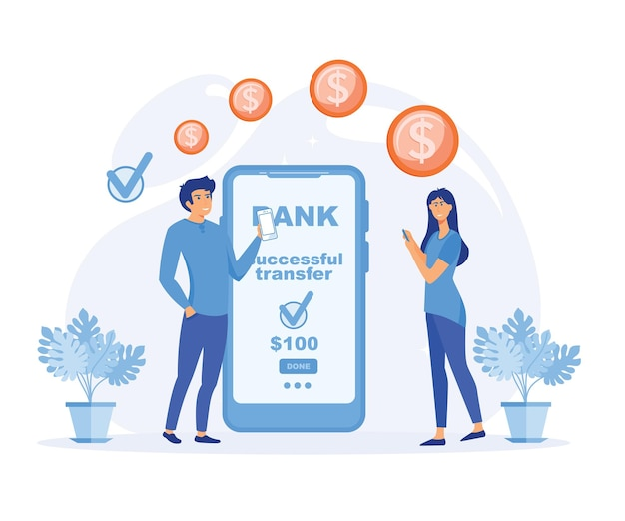
Nevýhody internetového bankovníctví
Navigace v online bankovnictví vyžaduje přístup k internetu a základní IT dovednosti, což může být pro určitou skupinu lidí omezující.
Online bankovnictví nemusí být schopno zvládnout velké nebo složité transakce.
Na základě bezpečnostních protokolů banky často stanovují limity toho, co mohou zákazníci dělat prostřednictvím svého portálu online bankovnictví (denní limity převodů).
Online bankovnictví spoléhá na spolehlivé připojení k internetu, jakékoli problémy s připojením mohou způsobit problémy s funkčností portálu.
Bankovní portály jsou často udržovány tak, aby byly aktuální a bezpečné, což znamená, že může dojít k výpadkům služeb.
Navzdory vysokým bezpečnostním opatřením je internetové bankovnictví stále zranitelné vůči kybernetické kriminalitě.

Slide 6
Bezpečnostní postupy online bankovnictví, které byste měli dodržovat, abyste se stali digitálně odolnými Pro přístup k účtům používejte pouze webové stránky a aplikace banky.
Neklikejte na e-mailové odkazy, které vás mají nasměrovat na webové stránky banky.
Zadejte Webovou adresu banky přímo do prohlížeče a ujistěte se, že jste na legitimním a zabezpečeném webu banky
Použijte Aplikaci mobilního bankovnictví staženou z oficiálních maloobchodních prodejen hardwaru Google Play, App Store, App Gallery.

Slide 7
Používejte silné a bezpečné heslo
Jedním z nejzákladnějších a nejdůležitějších kroků k zabezpečení vašeho účtu v internetovém bankovnictví je použití silného a bezpečného hesla - dlouhého, složitého a jedinečného.
neobsahují žádné osobní údaje, jako je vaše jméno, datum narození nebo adresa,
nesmí být stejné jako žádné jiné heslo, které používáte pro jiné účty nebo služby,
by měla obsahovat kombinaci velkých a malých písmen, číslic a symbolů.
Pokud je to možné, používejte k ověřování převodů, plateb a změn jednorázová hesla.
Na webových stránkách je pravidelně k dispozici možnost uložit si přístupové údaje pro rychlejší přihlášení. I když jsou vaše zařízení 100% nepřístupná pro ostatní, tato možnost není bezpečná.

Slide 8
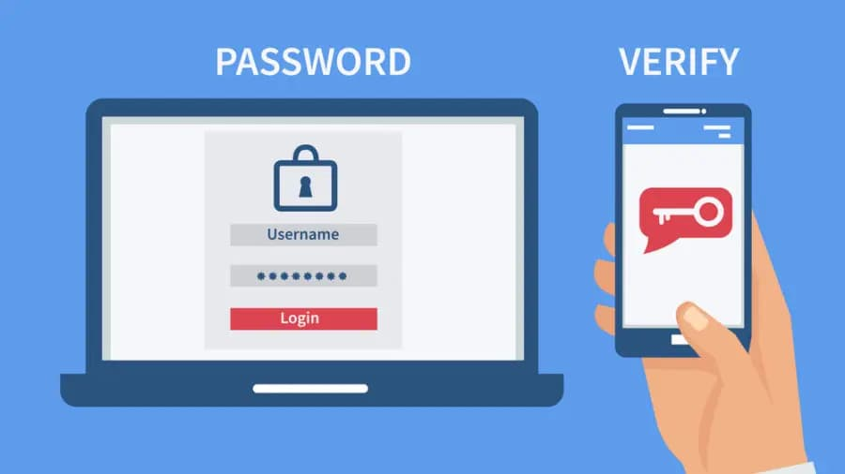
Povolení dvoufaktorového/ vícefaktorového ověřování
Dvoufaktorová autentizace je funkce, která vyžaduje, abyste ověřili svou identitu pomocí druhého faktoru, jako je kód zaslaný na váš telefon nebo e-mail.
Použijte vícefaktorové nebo biometrické ověřování, pokud jej banka nabízí - metoda ověřování, která vyžaduje, aby uživatel poskytl dva nebo více ověřovacích faktorů pro získání přístupu k bankovnímu účtu.
To přidává další vrstvu ochrany proti hackerům, kteří mohli ukrást vaše heslo nebo se ho pokusit uhodnout.

Slide 9
Doporučení:
K přihlášení použijte biometrické údaje, protože pro podvodníky je extrémně obtížné s nimi manipulovat.lovať.
Hesla jsou stejně silná jako zabezpečení vaší sítě a mohou se snadno dostat do rukou zločinců prostřednictvím protokolování klíčů, když je hardware ohrožen malwarem.
Pozor: Nezapisujte si heslo a kódy do volně čitelných souborů (např. word, excel, ...) nebo na papír.

Slide 10
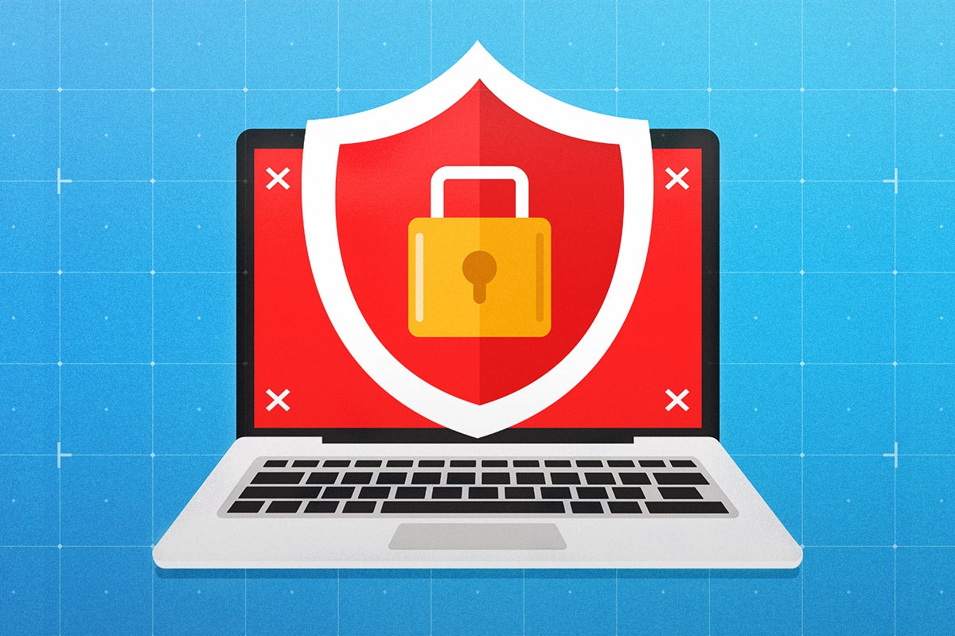
Používejte zabezpečené zařízení a síť
Zařízení a síť, které používáte pro přístup ke svému účtu v internetovém bankovnictví, mohou také ovlivnit vaši bezpečnost.
Zařízení, ze kterého přistupujete do systému internetového bankovnictví, pečlivě zabezpečte. Povolte ochranu heslem nebo ověřování přístupu na všech zařízeních.
Ujistěte se, že je veškerý software v zařízeních aktualizován. Uživatelský antivirový software pro dodatečné zabezpečení v bankovnictví.
Nepřistupujte k systémům internetového bankovnictví prostřednictvím neznámých/nezabezpečených sítí, jako jsou veřejné sítě WiFi.

Slide 11
Sledujte aktivitu svého účtu a výpisy
Pravidelně sledujte obrat a výpisy z účtu kvůli podezřelé aktivitě, abyste identifikovali potenciální hrozby.
Kontrolujte aktivitu na svém účtu a výpisy alespoň jednou měsíčně a případné problémy co nejdříve nahlaste své bance.
Povolte výstrahy a oznámení pro svůj účet, jako jsou e-maily nebo textové zprávy, které vás upozorní na jakékoli změny nebo transakce ve vašem účtu.
Aktivní PUSH notifikace pro váš účet v internetovém bankovnictví a v mobilní aplikaci pro správu účtu.
To vám pomůže odhalit jakékoli neoprávněné nebo podvodné transakce na vašem účtu a zabránit případným ztrátám nebo škodám.
Neoprávněné platby nebo převody jsou okamžitě nahlášeny vaší bance.

Slide 12
Chraňte své osobní údaje
Vždy si dávejte pozor na bankovní e-maily nebo zprávy, které požadují osobní údaje nebo vás přesměrovávají na webové stránky banky.
Nikdy neposkytujte citlivé informace třetím stranám, jako jsou identifikační čísla, přihlašovací údaje nebo PIN.
Hackeři používají falešné e-maily nebo zprávy, které vypadají jako od vaší banky, ke krádeži vašich bankovních údajů (phishing). Hackeři se často vydávají za někoho jiného a žádají vás o sdílení údajů o vašem účtu (podvod).
Nepodléhejte podezřelým zprávám, odkazům nebo žádostem o podrobnosti. Před otevřením zkontrolujte adresy odesílatelů, adresy URL a obsah.
V případě jakýchkoli pochybností nebo obav kontaktujte přímo svou banku
Autentické banky nikdy nebudou požadovat citlivé informace.itlivé údaje.

Slide 13
Další doporučení pro bezpečnost online bankovnictví
Sledujte jakoukoli neočekávanou aktivitu během relace online bankovnictví, jako jsou neobvyklá vyskakovací okna – okamžitě je deaktivujte.
Vždy se odhlaste z bankovních relací, a pokud se tak nestane automaticky, aktivujte časované odhlášení.
Pokud je to možné, přihlaste se k odběru bankovních upozornění - PUSH notifikace, abyste byli informováni o všech transakcích, změnách hesel, změnách účtu a neúspěšných pokusech o přihlášení.
Přechod na bezpapírovou komunikaci – Přijímání papírových výpisů poštou dává potenciálním útočníkům příležitost ukrást osobní údaje.

Slide 14
Bezpečné mobilní platby Plaťte mobilem v obchodě nebo online
Plaťte mobilem v obchodě pomocí Google Pay (nejlepší pro uživatele Androidu) a Apple Pay (nejlepší pro uživatele iOS a Mac), stačí jej připojit k platebnímu terminálu.
Při platbě na internetu stačí zvolit možnost platby přes Google Pay nebo Apple Pay.
O BEZPEČNOST se nemusíte bát - číslo vaší karty neslouží k platbě, ale je to virtuální token.
Virtuální token nebo měny jsou digitální reprezentace hodnoty, které mohou existovat pouze elektronicky.
PayPal je jedním z nejrozšířenějších online platebních systémů pro kupující a prodávající a důvěryhodnou platební metodou pro online nákupní weby.

Slide 15
Bezpečnost internetového bankovnictví závěr
Banky garantují vysokou úroveň kybernetické bezpečnosti internetového bankovnictví, ale je to nutné a podstatné dodržovat bezpečnost internetového bankovnictví i ze strany uživatelů.

Slide 16
Sociální sítě
Sociální sítě jsou platforma, která nám umožňuje navzájem komunikovat, uveřejňovat informace, komentáře a zprávy.
jsou sítě sociálních interakcí a osobních vztahů.
jsou specializované webové stránky nebo jiné aplikace, které uživatelům umožňují vzájemnou komunikaci uveřejňováním informací, komentářů, zpráv, obrázků atp.
jsou webové stránky nebo mobilní aplikace, které umožňují lidem spojit se navzájem na společné platformě.
Jsou to platformy, které lidé používají k budování sociálních kontaktů – sociálních vztahů s jinými lidmi, kteří sdílejí podobné osobní nebo kariérní zájmy, aktivity, zázemí nebo propojení v reálném životě.
Běžné příklady stránek nebo platforem sociálních sítí zahrnují Facebook, Instagram, Twitter, TikTok, WhatsUp a LinkedIn.

Slide 17
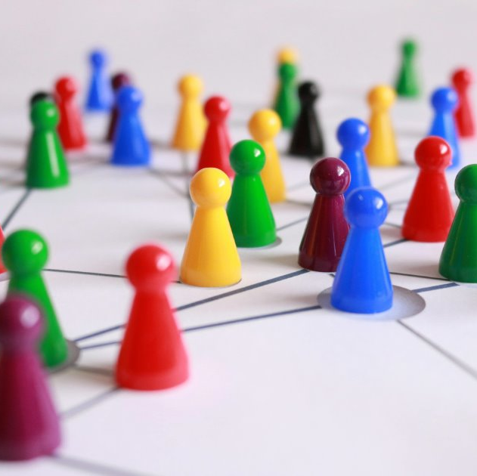
Uživatelé sociálních sítí
Sociální sítě se v dnešním digitálním světě staly nezbytnou součástí našich životů. Už neslouží jen ke komunikaci s přáteli, ale některé aktuální informace lze nalézt už jen na sociálních sítích.
Uživatelé se připojují k platformě sociálních sítí a začínají se spojovat – vytvářet sítě s jinými uživateli z osobních a profesionálních důvodů.
Uživatelé si mohou vybrat, od koho chtějí přijímat zprávy. V některých případech je komunikace jednosměrná, zatímco v jiných je vícesměrná.
Uživatelé mohou sdílet informace, vyjadřovat názory, hledat společné zájmy, hledat si práci, propagovat své podnikání, vytvářet vztahy a jinak spolu komunikovat.
Sociální sítě jsou velmi populární a pro většinu lidí se staly preferovaným způsobem komunikace.

Slide 18
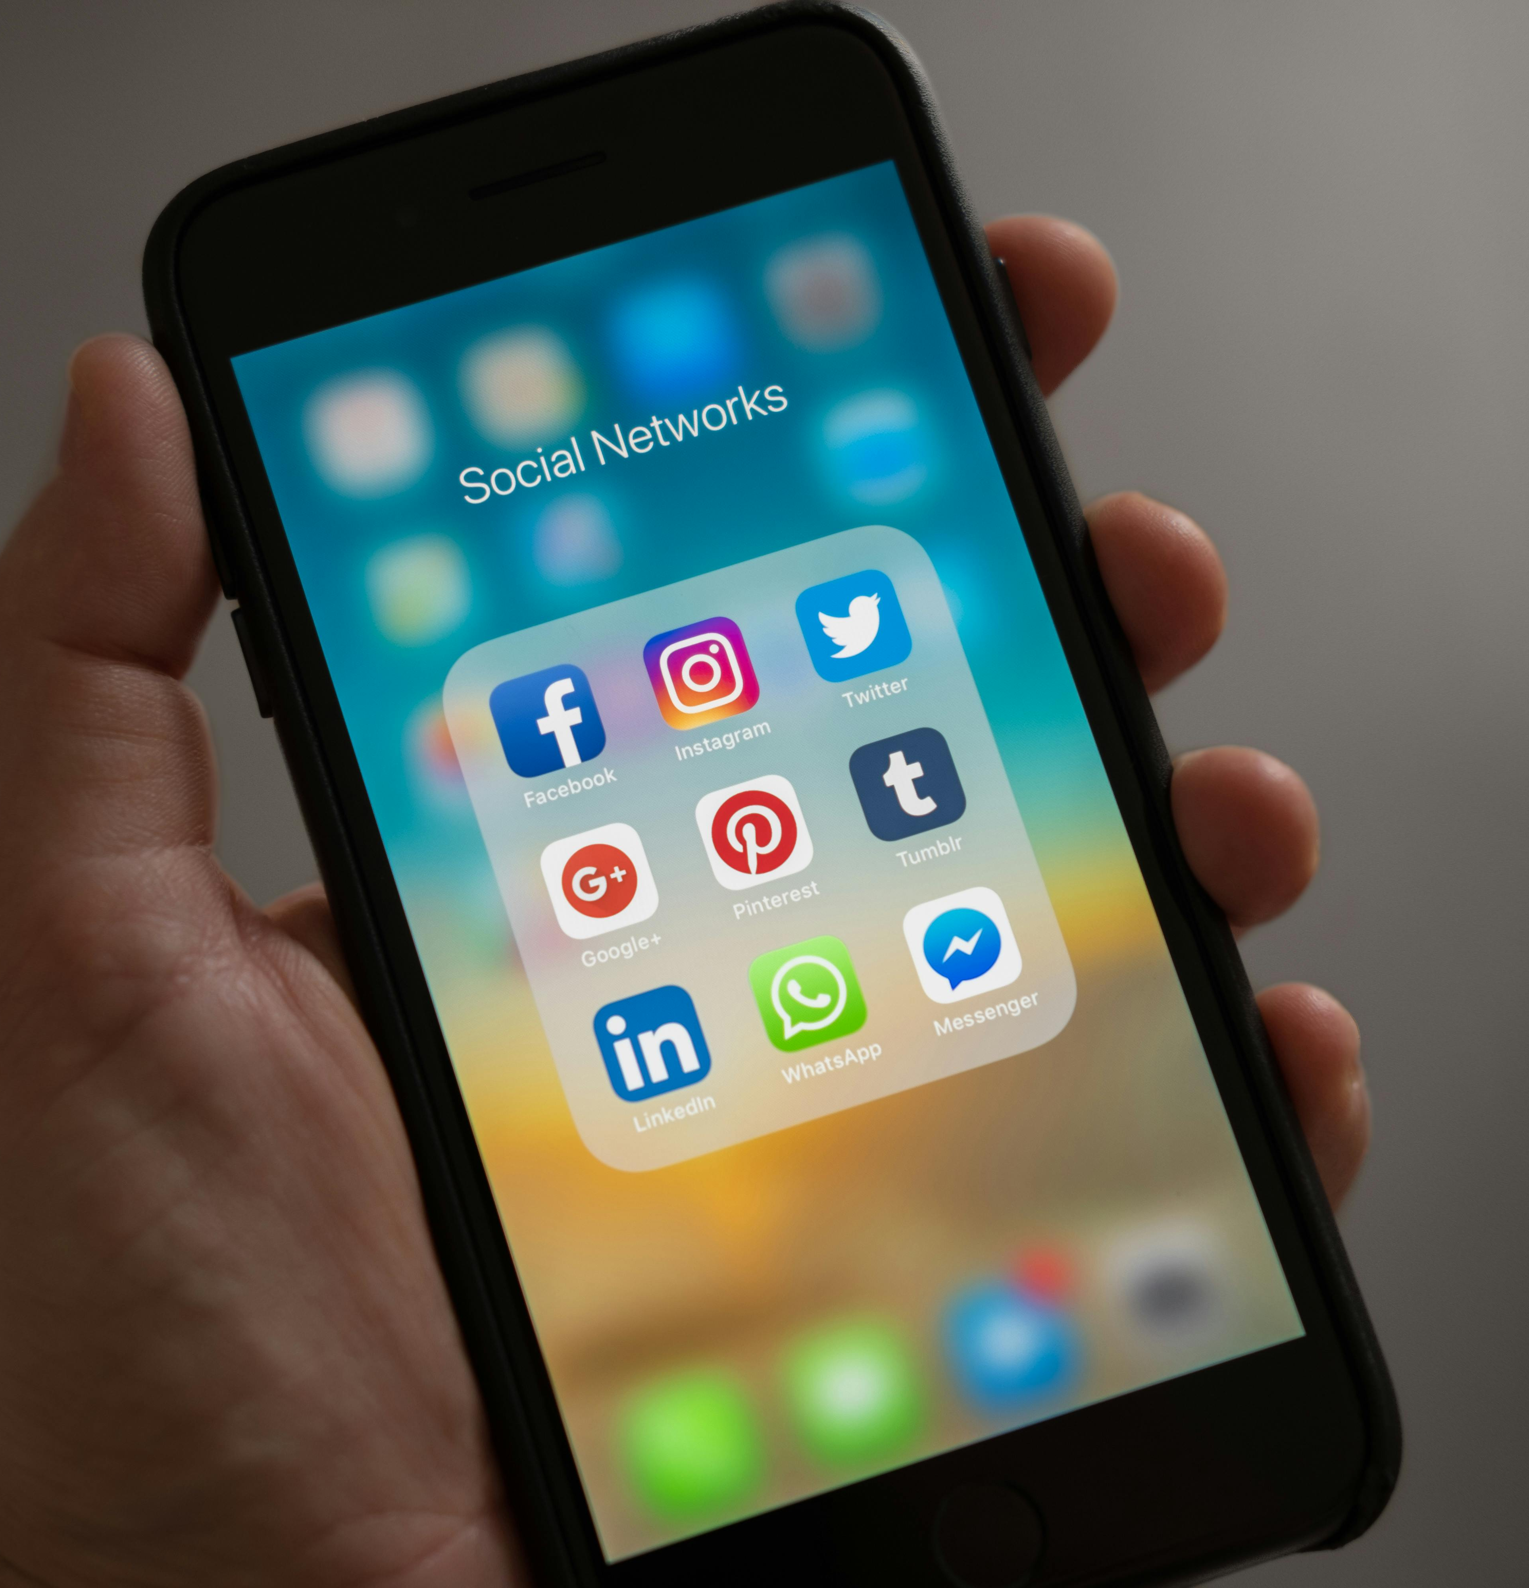
Výhody sociálních sítí
Globální konektivita – umožňuje vynikající globální komunikaci.
Správné místo pro ušlechtilé účely – charitativní práce – největší výhoda.
Nástroje pro vzdělávání - efektivní nástroje pro usnadnění vzdělávání v oblasti nových dovedností a pojmů (DigiWELL).
Informace a aktualizace – poskytují aktuální informace a novinky z celého světa.
Denní sdílení informací – s vašimi blízkými a větší komunitou – vynikající nástroj pro zvýšení vaší kreativity a identity.
Připojení se ke komunitě – pro lidi z jiných prostředí, náboženství, komunit a zemí je to vynikající nástroj pro členství v multikulturní společnosti.
Networking – slouží k vyhledávání pracovních příležitostí.

Slide 19
Nevýhody sociálních sítí
Problémy se soukromím – při prezentování nevhodných informací, při sdílení příliš velké části každodenního života s velkou komunitou, při nevědomém sdílení své online polohy, může mít jakýkoli subjekt kdekoli na světě přístup ke všem informacím, které zveřejníte.
Vaše soukromí už není soukromé...
Hackování – získání přístupu k osobním údajům jiné osoby.
Existuje mnoho případů, kdy se hackerům podařilo narušit finanční a sociální stabilitu jednotlivce.
Nedostatek emocionálního spojení – emoce a pocity se v online prostoru nevyjadřují snadno.
Kyberšikanování – obtěžování, vyhrožování nebo ponižování osoby posíláním hanlivých a nevhodných fotografií, videí nebo zpráv.
Psychická závislost – nadměrné používání sociálních sítí způsobuje odloučení od reálného života.
Šíření falešných zpráv – vytváření příspěvků na populární téma bez ověření pravdivosti může mít negativní vliv na objektivní informovanost lidí.
Nevěřte všemu, co vidíte nebo čtete na sociálních sítích...

Slide 20
Útoky na sociálních sítích
Abychom lépe pochopili důležitost ochrany našich účtů na sociálních sítích, musíme vědět, jak rozšířené je hackování na těchto sítích. Nechme mluvit statistiky týkající se sociálních sítí:
téměř 5 miliard lidí má alespoň jeden účet na sociálních sítích,
více než polovině světové populace hrozí napadení jejich účtů na sociálních sítích.
Statistiky hackerských případů na sociálních sítích:
v září 2021 se webový hacker pokusil prodat osobní údaje odcizené z 1,5 miliardy účtů na Facebooku,
v roce 2018 bylo napadeno nejméně 30 milionů účtů na Facebooku při jediném úniku údajů,
v průměru je každý měsíc napadeno 1,4 miliardy účtů na sociálních médiích,
v letech 2021-2022 počet ukradených účtů na sociálních sítích vzrostl o 1 000 %,
Google podal zprávu, že 20% účtů na sociálních sítích bude v určitém okamžiku napadeno.
Zdroj: https://www.stationx.net/social-media-hacking-statistics/

Slide 21
Kdo může být cílem?
Cílem může být kdokoli z jakéhokoli důvodu, bez ohledu na to, kdo jste, jakou platformu používáte, nebo kolik máte peněz.
Podle zprávy Google, v průměru 68 000 uživatelů Facebooku a 36 000 uživatelů Instagramu požádalo každý měsíc v roce 2024 Google o informace o tom, jak obnovit napadený účet.

Slide 22
Špatná zkušenost: Můj účet na sociálních médiích byl napaden. Byla to noční můra.
Byl červen 2022, kdy Heather Dempsey zjistila, že její účty na Facebooku a Instagramu byly napadeny. Od té doby prožívala noční můru, když se snažila opět obnovit své účty a hledala vysvětlení toho, co se stalo.
Heather nepracuje ve velké společnosti a ani její práce nesouvisí s technologickým průmyslem, který je často postihován kybernetickými útoky. Heather je úspěšnou majitelkou Self-Care Center na jihozápadě Floridy a zakladatelkou Elite Spa Pros Academy. Ale odcizení jejího účtu na sociálních sítích ji však stálo mnohem více, než čekala.
„Hacknutí účtů mě vedlo k doživotnímu zákazu Facebooku a Instagramu,“ vysvětlila Heather.
Obě platformy sociálních médií byly pro Heatherin obchod životně důležité, protože je využívala k získávání klientů, přičemž na stránkách často prezentovala reklamy.
"Zůstala jsem bez práce a bez příjmu a musela jsem rychle něco vymyslet," řekla Heather. "Nakonec jsem si otevřela místní firmu, protože bych si neuměla najít nic, z čeho bych vyžila."

Slide 23
Špatná zkušenost: Krádež identity
Nedávno jsem na Facebooku našel influencerku, která se stala obětí finančního podvodu. Docela mě to zaujalo. Tak jsem si vyslechl její příběh v Shots:
Měla kamarádku, finanční poradkyni, která ji jednoho dne oslovila přes sociální síť a nabídla jí výhodnou investiční příležitost.
Zdá se, že někdo si vytvořil stejnou identitu jako její kamarádka a ani ji nenapadlo, že by na druhém konci mohl být někdo jiný.
Dlouho se s ní radila, kam peníze investovat, a nakonec je poslala na dohodnutý účet s velkou vírou, že se o investici její kamarádka postará.
Druhý den už byla kamarádka odpojena od účtu a začalo jí to být podezřelé. Bohužel pozdě.
Peníze už byly u podvodníka a jí zůstaly jen oči pro pláč.

Slide 24
Bezpečnost na sociálních sítích - začátek
Vytvoření profilu na sociální síti je otázkou několika minut. V tomto prvním kroku bychom měli provést tři základní bezpečnostní postupy nebo je co nejdříve aktualizovat:
1. Použijte silná hesla
Poznámka: Pravidelně je aktualizujte proti neustále se měnícím hrozbám.
2. Povolte dvoufaktorové ověření
Poznámka: Většina platforem sociálních sítí jako Instagram, LinkedIn, Facebook, TikTok a Twitter nabízí toto bezpečnostní opatření.
3. Nastavte si a aktualizujte bezpečnostní nastavení na všech platformách
Spravujte nastavení soukromí, bezpečnosti a zabezpečení svého účtu na sociální síti
Poznámka: Platformy sociálních sítí v současnosti poskytují nástroje a návody na zvýšení bezpečnosti vašeho účtu.
Facebook: „Záleží nám na bezpečnosti naší globální komunity, a proto poskytujeme nástroje, které vám pomohou udržet váš účet v bezpečí a ochránit vaše soukromí.“
Nastavení ochrany osobních údajů – navštivte centrum pomoci:
Počítač - klikněte na svůj profilový obrázek vpravo nahoře
Mobil – klepněte na ikonu "hamburger„ vpravo nahoře

Slide 25
Bezpečnost na sociálních sítích – doporučené postupy
4. Pravidelně aktualizujte svá hesla – na posílení obrany proti měnícím se bezpečnostním hrozbám.
5. Nepoužívejte stejná hesla– vyhýbejte se používání stejných hesel na různých účtech na sociálních sítích.
Vytváření silných hesel znamená použití kombinace alfanumerických znaků, které není snadné uhodnout, ale je i obtížné si je všechny zapamatovat. Použijte nástroj pro správu hesel.
6. Aplikace třetích stran používejte opatrně
Mnoho aplikací a her vás v současnosti žádá o povolení přístupu k vašim profilům na sociálních médiích, zejména pokud jste si je stáhli prostřednictvím odkazu na sociálních sítích. Většina aplikací je autentická, ale některé shromažďují podrobnosti o vašem účtu.
Používejte pouze aplikace, které byly ověřeny a neobsahují škodlivý software nebo viry:
Používejte Google Play Protect nebo Apple security controls, které před stažením spustí bezpečnostní kontrolu aplikace.
Příklad: Žena přišla téměř o 30 000 dolarů po stažení aplikace třetí strany přes odkaz WhatsApp.
Doporučený postup je stahovat pouze takové aplikace, kterým na základě vlastních zkušeností nebo recenzí důvěřujeme, a omezit povolení pro nedůvěryhodné aplikace v sekci Nastavení.

Slide 26
Bezpečnost na sociálních sítích – doporučené postupy
7. Kontrolujte si propojený účet– Pravidelně kontrolujte svůj propojený e-mailový účet.
Platformy sociálních sítí jsou obvykle propojeny s vašimi emaily.
Upozornění: Pokud platforma zjistí neobvyklou aktivitu ve vašem účtu nebo se domnívá, že se k vašemu účtu pokouší získat přístup někdo jiný, obdržíte e-mail s bezpečnostním upozorněním. Vždy zkontrolujte, zda je e-mailová adresa, ze které přichází, oficiální.
8. Buďte opatrní při útoku v rámci sociálního inženýrství
Dávejte si pozor na phishingové útoky, které vás vybízejí k odhalení citlivých informací.
Nezveřejňujte ani neuchovávejte citlivé informace ani neudělujte autorizace online, a to ani v soukromých zprávách.
Před kliknutím na jakýkoli odkaz v příspěvku si ověřte pravost uživatelského profilu.
Platformy sociálních sítí, jako každé jiné, jsou plné falešných zpráv a dezinformací.
Podívejte se, zda nějaký důvěryhodný zpravodajský portál nenahlásil stejnou zprávu.
V odkazu hledejte gramatické chyby a speciální znaky.
V případě úniku údajů by hackeři mohli tyto informace použít k prolomení vašeho účtu.

Slide 27
Bezpečnost sociálních sítí závěr
Ochrana osobních údajů a minimalizace bezpečnostních rizik je klíčovým úkolem všech uživatelů rozrůstajících se platforem sociálních sítí.
Zajištění účtu na sociální síti proti ohrožení soukromí a bezpečnosti nebo proti hrozbám není příliš složité, když budete dodržovat základní doporučené postupy pro ochranu před kybernetickou kriminalitou a podezřelou aktivitou.

Slide 28
Volná licence
Produkt vyvinutý zde v rámci projektu "Building Digital Resilience by Making Digital Wellbeing and Security Accessible to All 2022-2-SK01-KA220-ADU-000096888" byl vyvinut za podpory Evropské komise a odráží výhradně názor autora. Evropská komise neodpovídá za obsah dokumentů
Publikace získává licenci Creative Commons CC BY- NC SA.
Tato licence vám umožňuje distribuovat, remixovat, vylepšovat a stavět na díle, ale pouze nekomerčně. Při užití díla i výňatků z něj musí:
1. musí být uveden zdroj a odkaz na licenci a musí být zmíněny případné změny. Autorská práva zůstávají autorům dokumentů.
2. Dílo nesmí být použito pro komerční účely.
3. Pokud dílo znovu vytvoříte, převedete nebo na něm budete stavět, musí být vaše příspěvky zveřejněny pod stejnou licencí jako originál.
Zřeknutí se:
Financováno Evropskou unií. Vyjádřené názory a stanoviska jsou však pouze názory a stanoviska autora (autorů) a nemusí nutně odrážet názory a stanoviska Evropské unie nebo Evropské výkonné agentury pro vzdělávání a kulturu (EACEA). Evropská unie ani EACEA za ně nemohou nést odpovědnost.
.

